Slide 2
Заразите примером
Расскажите почему вы полюбили заниматься спортом. Делайте это искренне, без нравоучения, и берите ребенка с собой. Начните с основ и покажите, чего можно добиться, занимаясь регулярно.
Помните, вы – лучший друг вашего ребенка, а начинать новое дело в атмосфере поддержки всегда легче и интереснее. Если вы рядом, это даст ощущение защиты ребенку, что важно в нежном возрасте.
Если вы сами не умеете, например, кататься на роликах, начните осваивать азы вместе. Видя, как вы стараетесь и добиваетесь результата, малыш будет чувствовать себя увереннее. И вам с маленьким партнером можно будет устраивать мини-соревнования и отмечать успехи друг друга.

Slide 3
Создайте спортивную атмосферу
Постоянный доступ к активному движению поможет малышу научиться владеть своим телом.
Предложите самокат, велосипед, съездите в выходные за город и поиграйте в бадминтон или теннис.

Slide 4
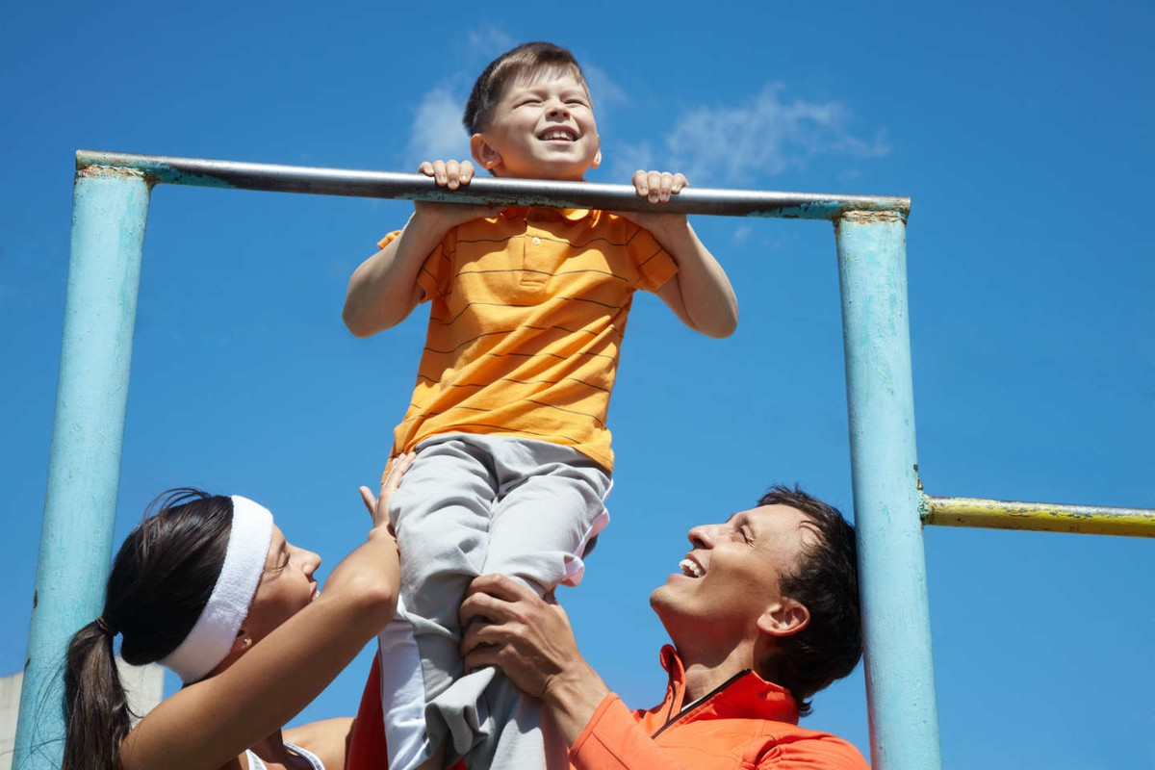
Отмечайте достижения
Помните – ваш малыш и ходить научился не сразу. Помните, как вы радовались его первым неуверенным шагам? Радуйтесь так же. Поддерживайте его и хвалите – за удачно выполненное упражнение, упорство, скажите, каким сильным он становится.

Slide 5
Расширяйте спортивный кругозор
Если ребенок уже увлекается определенным видом спорта, не ограничивайте интерес стенами зала. Сходите на турниры и соревнования, посмотрите видео выступлений спортсменов, изучайте биографии спортивных звезд. Это поможет посмотреть на спорт с разных точек зрения и вдохновить на усердные занятия.

Slide 6
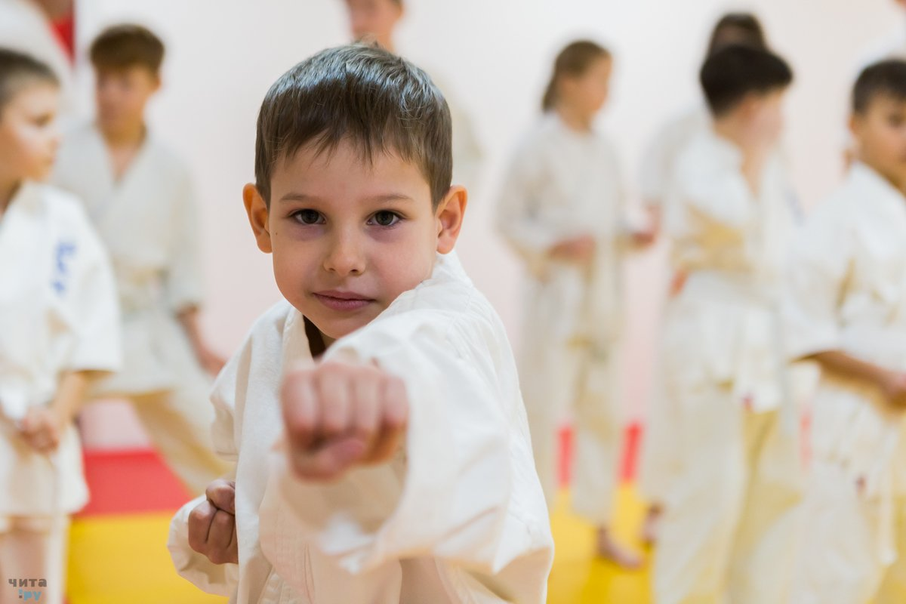
Не заставляйте
Если ребенок категорически не хочет идти на тренировку, кататься с вами на роликах или вставать на сноуборд – не заставляйте и ни в коем случае не злитесь. Тому может быть масса причин – лучше позже, когда протест стихнет, поговорите с ним о причинах.
Возможно, ребенка не привлекают известные ему виды спорта, а других он просто не знает. В этом случае расскажите ребенку о многообразии тренировок. Это поможет найти занятие по душе.
Не страшно, если ребенок захочет переключиться на другой вид спорта. Не останавливайте его. Поддержите поиски.

Slide 7
Не препятствуйте выбору
Возможно, вы хотели вырастить футбольную команду, но сын выбрал бальные танцы. Не спешите рвать свои волосы и думать, что с ребенком «что-то не так». Поддержите выбор, ведь это – желание вашего ребенка, и он имеет право его осуществить. Помогите ему.
Помните – за каждый талант с нас спросится. Вполне возможно, что это – призвание вашего ребенка.

